Slide 1
Vulnerabilidades na Web e em Bases de Dados Parte II: Vulnerabilidades
Segurança de Software
2019
Nuno Santos

Slide 2
Aula passada
Estudámos mais duas classes de vulnerabilidades:
Devido a corridas
Devido a validação de entradas

Slide 3
E a Web?
“Hundreds of thousands of Facebook users were hit (...) by a trick that spreads a clickjacking worm once the victim has been fooled into “liking” a page. Once that is done the action installs a Trojan and recommends the page to the victim’s friends.”
Ellen Messmer, ‘Likejacking’ exploit fools Facebook users and friends, NetworkWorld.com, June 1st 2010

Slide 4
Na web existem muitas vulnerabilidades
A web sofre imensamente das 3 fontes de problemas:
complexidade, extensibilidade, conectividade
Não uma tecnologia, mas um “monte” de tecnologias
HTTP, HTTPS, HTML, XML, PHP, Java, ASP.NET, PHP, cookies, SQL, web services, Flash, Silverlight, frameworks,…
Muitas vulnerabilidades reportadas e abusadas
OWASP Project Top 10 Vulnerabilities
The Open Web Application Security Project (OWASP)
https://www.owasp.org

Slide 5
Plano para esta aula
Arquitectura das aplicações Web
Principais vulnerabilidades em aplicações Web

Slide 6
Arquitectura das aplicações Web

Slide 7

Aplicação Web: Um sistema distribuído
HTTP / HTTPS / SOAP
(sobre TCP/IP)
SQL / XML
(sobre TCP/IP)
Cliente
(browser)
Servidor Web
Base Dados
HTML(5) / pics / audio / video
JavaScript, VBScript,…
ActiveX / Java / Flash / …
Static content: HTML, pics, audio, vid
Dynamic content:
CGI, Server-Side Includes (SSI), Extensible Stylesheet Language Transformation (XSLT)
Server-side scripting (PHP, ASP, CFML, JSP); compiled “scripts” (Java servlets, ASP.NET, ColdFusion MX)
Frameworks (Hibernate, Struts, Spring,…)
SQL databases
XML files
Others...

Slide 8
Protocolo HTTP / HTTPS
Dois tipos de mensagens HTTP: request, response
HTTP request message:
ASCII (human-readable format)
carriage return character
request line
(GET, POST, ...
commands)
line-feed character
GET /index.html HTTP/1.1\r\n
Host: www-net.cs.umass.edu\r\n
User-Agent: Firefox/3.6.10\r\n
Accept-Language: en-us,en;q=0.5\r\n
Connection: keep-alive\r\n
\r\n
linhas de
cabeçalho
carriage return,
line feed no início
indica o fimal das
linhas de cabeçalho
Corpo opcional vem aqui
(sem corpo em pedidos GET)

Slide 9
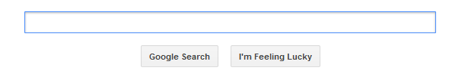
Interface de input (entradas) numa aplicação web
Uma página geralmente inclui um form (formulário) para entradas pelo utilizador; como é que é enviado para o servidor?
Usando o método POST:
O input é carregado para o servidor no corpo do pedido HTTP
No próprio URL:
Usa o método GET
O input é enviado no campo URL da linha de pedido:
www.somesite.com/animalsearch.php?animal=monkey&food=banana

Slide 10
Manutenção do estado numa aplicação web
O modelo base é stateless (sem estado)…
…mas as aplicações Web não triviais precisam manter estado
Exemplos de informação de estado:
Usuário está logado? Qual a conta do usuário?…
State tracking:
Cookie: o servidor envia um ID ao cliente que tem que incluir em cada pedido (servidor guarda estado para cada ID)
Na prática isto não é tão simples e tem gerado muitas vulnerabilidades

Slide 11
Principais vulnerabilidades em aplicações web

Slide 12
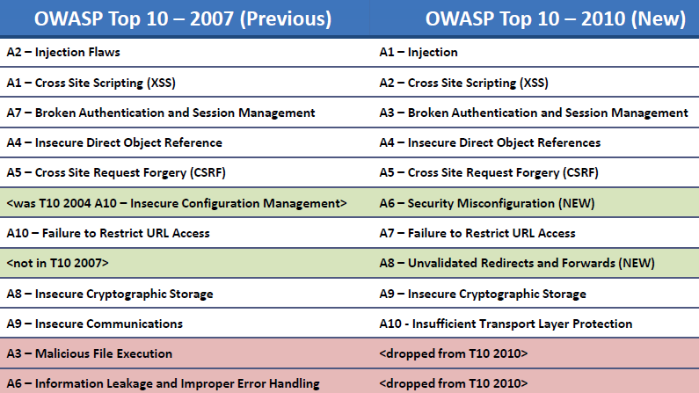
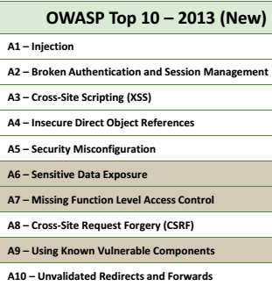
Vulnerabilidades no top 10
Top 10 2013 semelhante a 2010’s
Outras classificações: Web Application Security Consortium (WASC) mas têm menos granularidade

Slide 13
A1 – Falhas por injecção
Vários tipos
SQL Injection (a mais frequente)
Outras: XML, LDAP, XPath, HTML, OS command injection, etc
Ideia principal: o servidor web aceita input (entradas) que é mal interpretado por um interpretador
Exemplos de interpretadores: DBMS, XML, LDAP,…
Notes:
LDAP stands for Lightweight Directory Access Protocol. As the name suggests, it is a lightweight client-server protocol for accessing directory services, specifically X.500-based directory services. LDAPruns over TCP/IP or other connection oriented transfer services.

Slide 14
Exemplo de injecção de XML
Cliente
(browser)
Servidor Web
Ficheiros
XML
Ficheiro de passwords:
<users>
<user>
<name>paulo</name>
<pwd>apples</pwd>
</user>
<user>
<name>miguel</name>
<pwd>grapes</pwd>
</user>
</users>

Slide 15
Um ataque de injecção de XML…
O que acontece se um utilizador malicioso mudar a password para a password seguinte?
oranges</pwd></user><user><name>pirate</name><pwd>potatoes
<users>
<user>
<name>paulo</name>
<pwd>apples</pwd>
</user>
<user>
<name>miguel</name>
<pwd>grapes</pwd>
</user>
<user>
<name>alice</name>
<pwd> oranges </pwd>
</user>
<user>
<name>pirate</name>
<pwd>potatoes</pwd>
</user>
</users>
Ficheiro antes
<users>
<user>
<name>paulo</name>
<pwd>apples</pwd>
</user>
<user>
<name>miguel</name>
<pwd>grapes</pwd>
</user>
</users>

Slide 16
SQL injection
Causas destas vulnerabilidades
Input do usuário injectado no meio de comandos SQL +
SQL usa vários meta-caracteres / metadados
Exemplo (PHP/MySQL):
$username = $HTTP_POST_VARS[‘username’];
$password = $HTTP_POST_VARS[‘passwd’];
$query = “SELECT * FROM logintable WHERE user = ‘” . $username . “’ AND pass = ‘” . $password . “’”;
$result = mysql_query($query);
if(!$result) die_bad_login();
metadata
username: root password: root’ OR pass <> ‘root
Query: SELECT * FROM logintable WHERE user = ‘root’ AND pass = ‘root’ OR pass <> ‘root’

Slide 17
A2 – Cross Site Scripting (XSS)
Vulnerabilidade muito disseminada e perigosa
Permite a um atacante executar um script (um programa) no browser da vítima
Linguagem de scripting é geralmente o JavaScript (JS)
Mas é possível com outras linguagens
Cross-site scripting (XSS)
O utilizador confia no site vulnerável
A idea é convencê-lo a confiar em dados maliciosos enviados pelo servidor
Bom para obter cookies ou as credenciais (username / password)

Slide 18
Reflected XSS
email
Atacante
Vítima:
URL c/ evil script
Aplicação web vulnerável
→ mostra script enviado pela vítima!
“click here”
página w/evil script é reflectida
browser corre evil script
Exemplo de link
<a href=“trusted.site.com/cgi-bin/post_message.pl? &lt;script&gt;alert(‘hello!’)&lt;/script&gt;”>click here</a>
Mensagem na realidade é um script que mostra uma janela

Slide 19
Stored XSS
Scripts podem ser semelhantes ao anterior
Atacante
evil script
Aplicação web vulnerável
Armazena o script e depois envia o script enviado pelo atacante
evil script na página
browser corre o evil script

Slide 20
Outras vulnerabilidades
A3 – Quebra de autenticação e de sessões
Ex: session hijacking – atacante descobre um ID de sessão aberta e envia commandos para essa sessão
A4 – Referência directa de objectos
O site expõe a referência para uma implementação interna de um objecto sem controlo de acesso apropriado, ex., fotografias acessíveis directamente por URL, etc.
A5 – Cross Site Request Forgery (CSRF)
Força o utilizador a executar acções não desejadas num site no qual a pessoa se encontra autenticada

Slide 21
Conclusões
As aplicações Web reúnem todos os ingredientes para sofrerem vulnerabilidades
Essas vulnerabilidades são muito frequentes, muito abusadas actualmente por atacantes, e com consequências de grande gravidade
Desses ataques, são particularmente comuns e graves, os ataques por injecção de código e XSS

Slide 22
Referências e próxima aula
Bibliografia
[Correia17] Capítulos 8 e 9
Próxima aula
Auditoria e teste de software

